Slide 1
Алгоритмы и Исполнители
Цикл N раз
Учитель информатики Смирнова Г.Х.
МБОУ «Гимназия №122 им. Ж.А. Зайцевой»
г. Казани

Slide 2
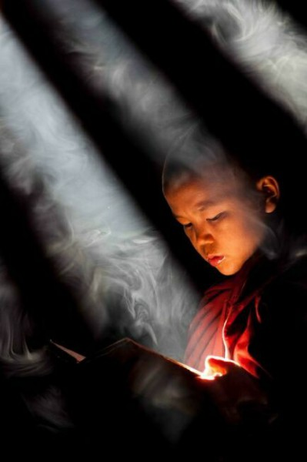


Учись так, как будто постоянно ощущаешь,
что знаний не хватает
Конфуций

Slide 3


Как мы учимся учиться?
Сначала мы должны сами определить, что мы не знаем, а затем сами должны найти новый способ действий.

Slide 4
Вопросы для повторения:
Какое основное понятие информатики мы начали изучать на прошлых уроках?
Что такое алгоритм?Общая схема работы алгоритма?
Какие алгоритмы в используете в повседневной жизни?
Какие алгоритмы вы изучали на уроках информатики?
Какие алгоритмы вы изучали на других предметах?
Что общего у всех алгоритмов?
Что означает свойство дискретность, понятность, определённость, результативность, массовость?

Slide 5
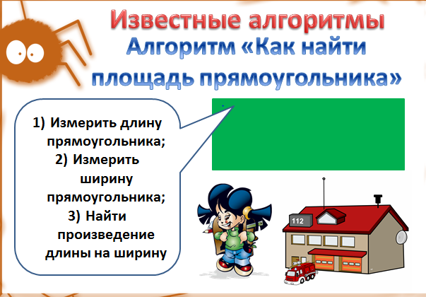
Какое основное понятие информатики мы начали изучать на прошлых уроках?
Алгоритм - предназначенное для конкретного исполнителя описание последовательности действий, приводящих от исходных данных к требуемому результату, которое обладает свойствами дискретности, понятности, определённости, результативности и массовости.

Slide 6
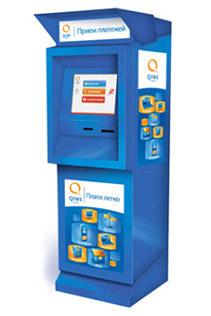
Примеры алгоритмов
Пополнение счёта телефона через терминал
Подойти к терминалу по оплате платежей
Выбрать оператора связи
Ввести номер телефона
Проверить правильность введённого номера
Вставить денежную купюру в купюроприёмник
Дождаться сообщения о зачислении денег на счёт
Получить чек

Slide 7
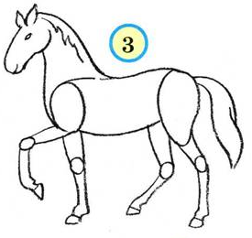
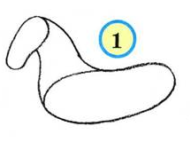
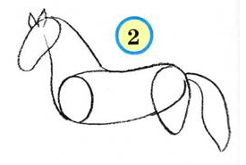
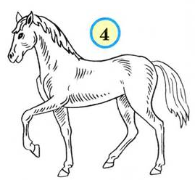
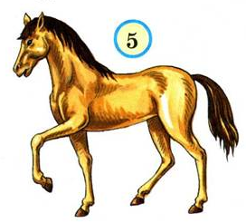
Примеры алгоритмов
Рисование лошади

Slide 8
Примеры алгоритмов
Вычислительный алгоритм
Среднее арифметическое двух чисел
Задать два числа
Сложить заданные числа
Разделить сумму на 2
Общая схема работы алгоритма
Исходные данные
Алгоритм
Результат

Slide 9
Вопросы
Для кого пишутся алгоритмы?
Дайте определение исполнителя.
Какие виды исполнителей вы знаете?
Назовите общие характеристики исполнителей.
В чём важность возможности формального исполнения алгоритмов?

Slide 10




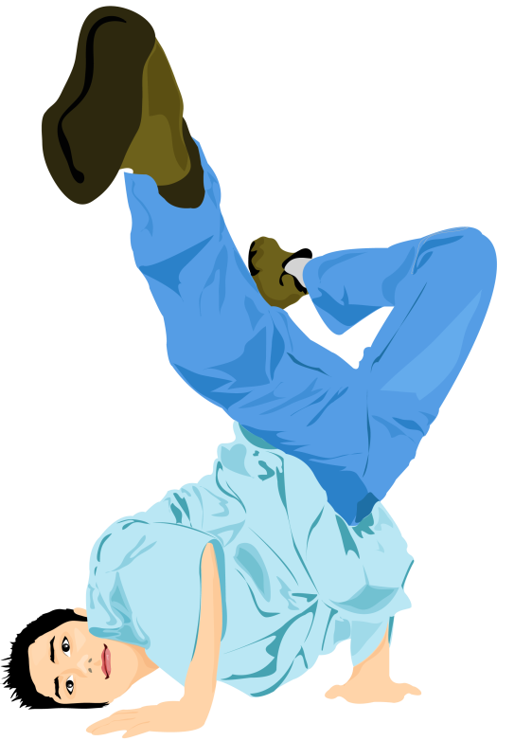
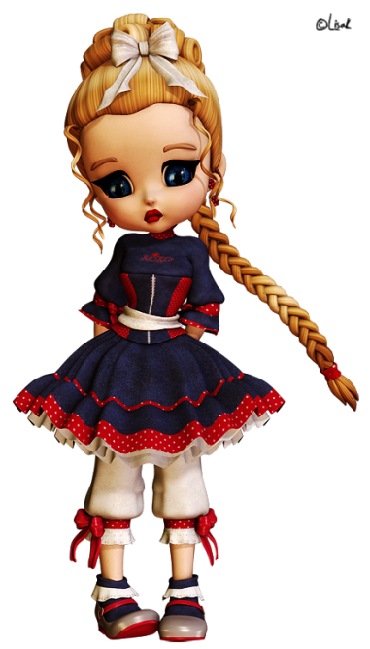
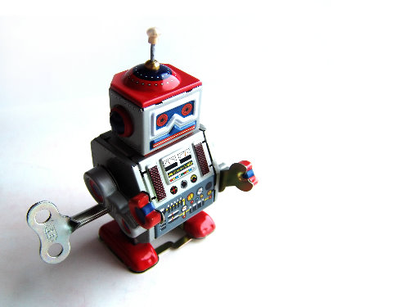
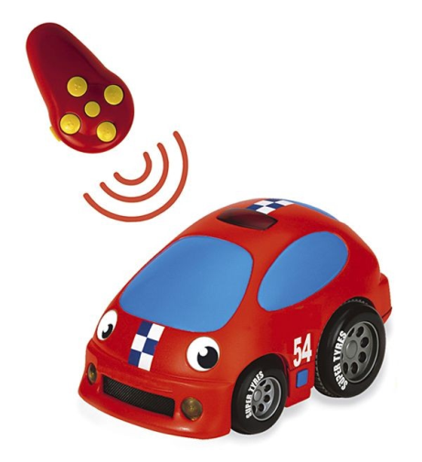
Исполнитель алгоритма

Slide 11



Исполнитель алгоритма - человек
Человек – и создатель алгоритмов, и исполнитель алгоритмов!

Slide 12



Исполнитель алгоритма - компьютер
Компьютер – это только исполнитель алгоритмов, введенных в его память в виде компьютерной программы

Slide 13
Исполнитель алгоритма
Исполнитель - это некоторый объект (человек, животное, техническое устройство), способный выполнять определённый набор команд.
Исполнитель
Формальный
Неформальный
Круг решаемых задач
Область, обстановка, условия
Среда исполнителя
СКИ
Непосредственное управление
Режимы работы
Программное управление
Исполнители алгоритмов

Slide 14
Возможность автоматизации деятельности человека
Решение задачи по готовому алгоритму требует от исполнителя только строгого следования заданным предписаниям.
Формальное исполнение алгоритма обеспечивает возможность автоматизации деятельности человека
Человек освобождается от рутинной работы,
выполнение которой поручается автомату

Slide 15
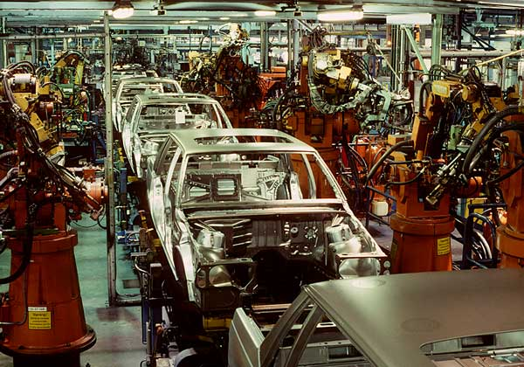
Автоматизация деятельности человека
Роботизированная линия сборки, управляемая компьютером и запрограммированная на производство сварных швов на корпусе каждого автомобиля

Slide 16
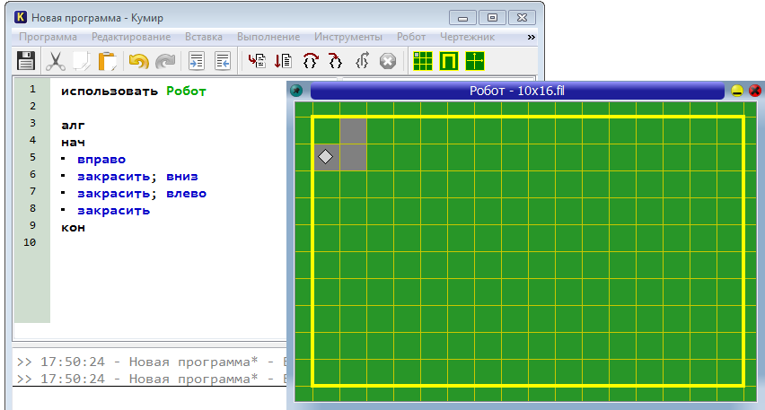
Исполнитель Робот.

Slide 17
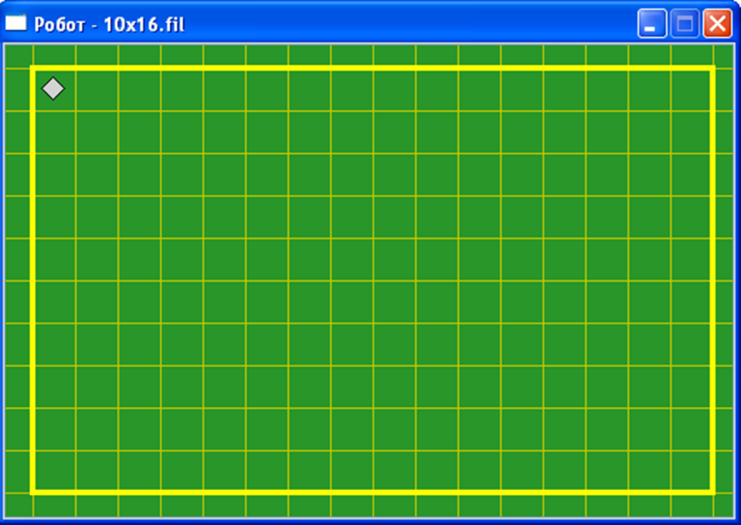
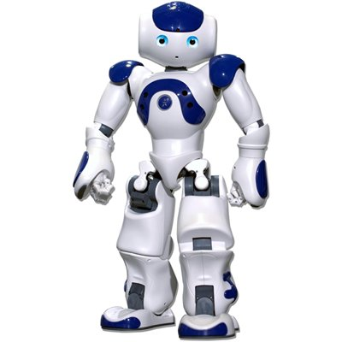
Круг решаемых задач Робота
Исполнитель Робот может передвигаться по полю, до границы поля и закрашивать клетки.

Slide 18
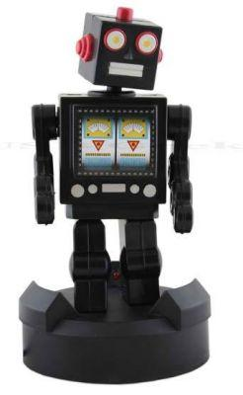
СКИ Робота:
вверх — Escape, Up (стрелка вверх)
вниз — Escape, Down (стрелка вниз)
влево — Escape, Left (стрелка влево)
вправо — Escape, Right (стрелка вправо)
закрасить — Escape, Space (пробел)

Slide 19
Среда(обстановка) Робота
Исполнитель Робот существует в некоторой обстановке — прямоугольном поле(10*16), разбитом на клетки, между которыми могут стоять стены. Робот может передвигаться по полю, закрашивать клетки.

Slide 20

Файл со стандартной обстановкой входит в поставку Кумира (10x16.fil). Стандартной обстановкой является пустая обстановка максимально допустимого размера 10*16 с Роботом в левом верхнем углу.

Slide 21
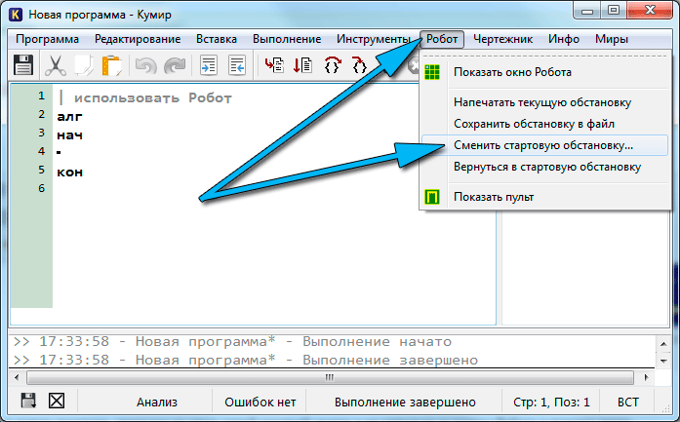
Робот -> Сменить стартовую обстановку
Выбрать файл 10*16.fil

Slide 22
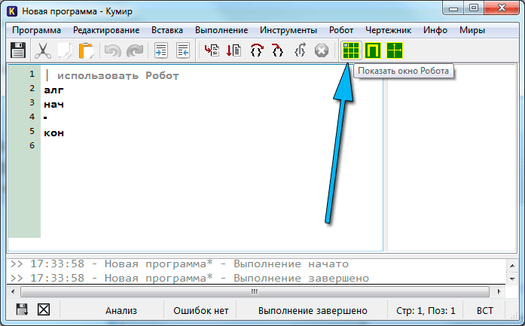
Показать Окно Робота

Slide 23


Режимы работы Робота
Выполнять алгоритм непрерывно, F9
Выполнять алгоритм
по шагам, F8

Slide 24
Общий вид алгоритма
Алгоритм на языке КуМир записывается так:
использовать Робот
алг имя алгоритма
· дано что известно
· надо что требуется сделать
нач
· последовательность команд Робота
кон

Slide 25
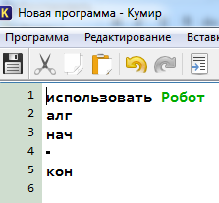
Общий вид алгоритма

Slide 26
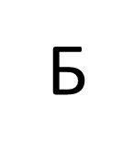
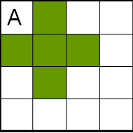
Задача №1
Написать алгоритм рисования фигуры для Робота от клетки А до Б. Использовать начальное поле Робота 10*16.fil

Slide 27
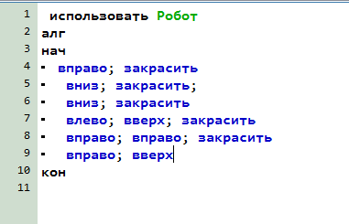
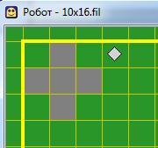
Алгоритм рисования задача №1

Slide 28
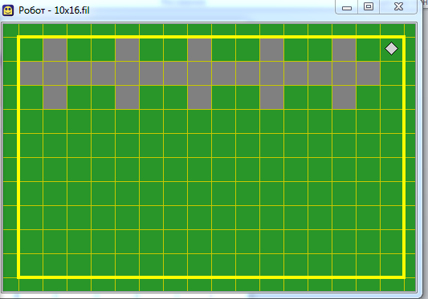
Задача №2
Написать алгоритм для рисования Роботом узора от клетки *до клетки c ромбом. Использовать начальное поле Робота 10*16.fil
*

Slide 29
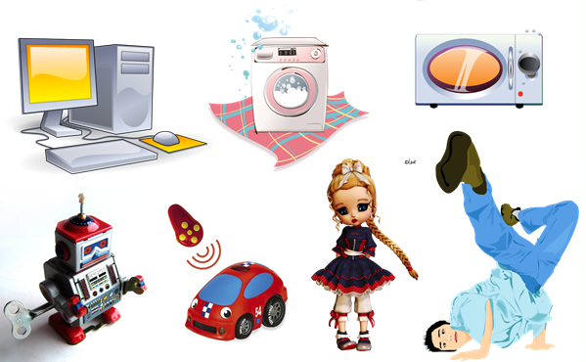

Тема урока
Алгоритмы и исполнители.
Цикл N раз

Slide 30
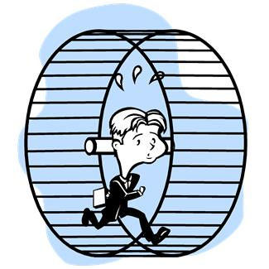

Повторение
Повторение - последовательность действий, выполняемых многократно.
Алгоритмы, содержащие конструкцию повторения, называют циклическими или циклами.
Последовательность действий, многократно повторяющаяся в процессе выполнения цикла, называется телом цикла.

Slide 31
Цикл n раз
нц число повторений раз
· тело цикла (последовательность команд)
кц
Цикл N раз применяется когда заранее известно сколько повторений необходимо сделать.

Slide 32
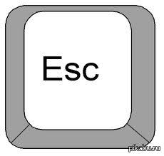
Чтобы вставить цикл в свою программу можно в меню Вставка выбрать пункт нц-раз-кц или комбинацию клавиш Esc, Р (русская буква Р) или Esc, H (латинская буква H). Причем клавиши надо нажимать последовательно — сначала Esc, отпустить ее и только потом Р или H.
Р
затем

Slide 33
Алгоритм «Узор»
При составлении алгоритма закрашивания однотипных фигур необходимо использовать
алгоритм:
нц количество фигур раз
Команды, при выполнении которых Робот должен закрасить «фигуру»
Команды, при выполнении которых Робот должен перейти к началу следующей «фигуры»
кц

Slide 34
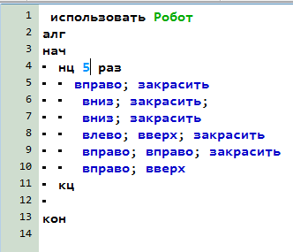
Алгоритм рисования задачи №2

Slide 35
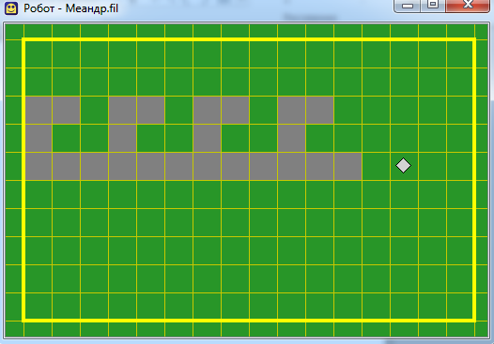
Задача №3
Составим программу, исполняя которую Робот нарисует на клетчатом поле меандр из 4 витков. Начальное положение - *.
*

Slide 36
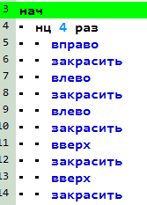
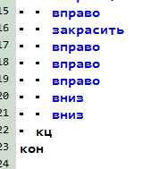
Алгоритм решения задача №3

Slide 37
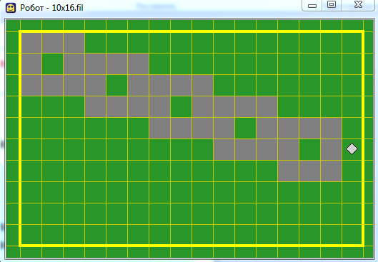
Задача №4
Составьте программу рисования узора. Начальное положение робота отмечено *.
*

Slide 38
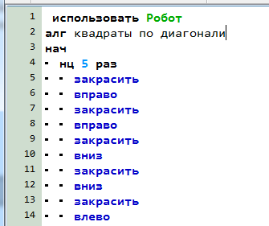
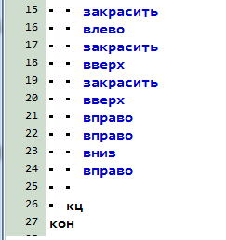
Алгоритм решения
Задача №4

Slide 39
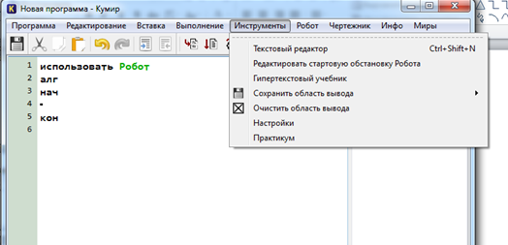
Загрузка Практикума
Инструменты - Практикум

Slide 40
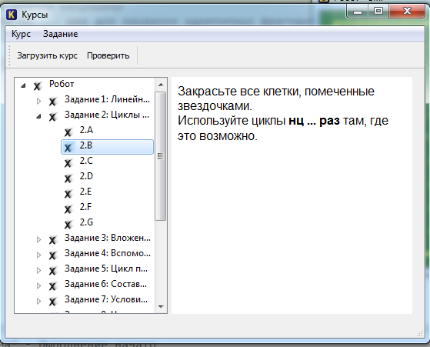
Инструменты - практикум
Загрузить курс – Выбираем задачу –задание 2….

Slide 41
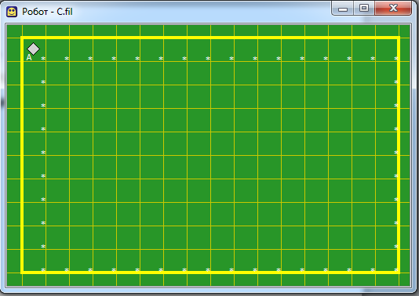
Задача 2С.
Закрасьте все клетки, помеченные звездочками.
Используйте циклы нц ... раз там, где это возможно.

Slide 42
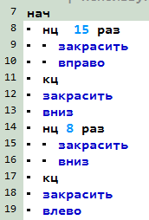
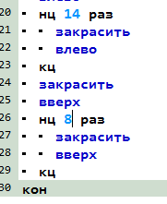
Алгоритм решения

Slide 43
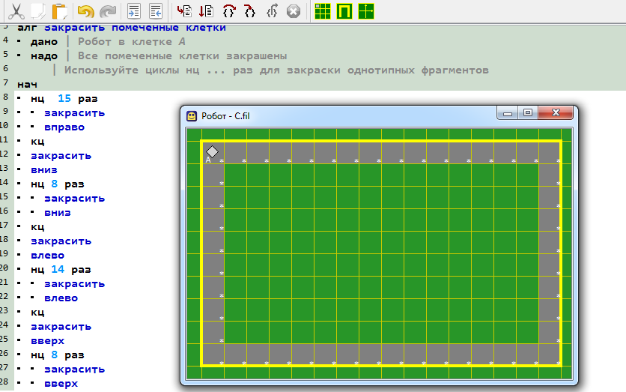
Результат работы

Slide 44
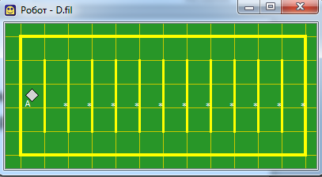
Задача 2D
Закрасьте все клетки, помеченные звездочками.
Используйте циклы нц ... раз там, где это возможно.

Slide 45
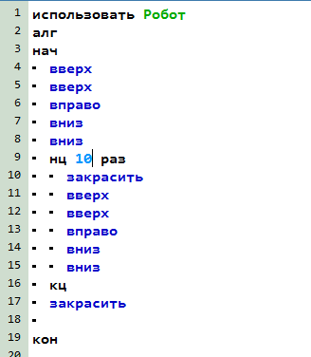
Алгоритм решения.
Задача №2D
Алгоритм решения.
Задача №2D

Slide 46
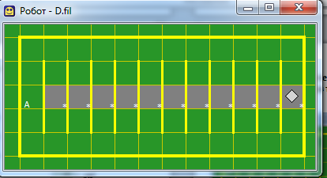
Результат решения. Задача №2D

Slide 47
Оцените свою работу
Я работал на уроке с желанием. Был уверен в себе. Мне было интересно.
Я работал на уроке с желанием но не очень уверенно, волновался.
Я работал на уроке без желания. Боялся отвечать и выполнять работу.

Slide 48


§2.3 стр.90-91,задача №25 (учебник Л.Л. Босова «Информатика – 8 класс. ФГОС»).
Задачи из электронного практикума среды «Кумир. Исполнитель Робот» задачи №2Е, 2F.

Slide 49
Задачи домашнего задания
практикум Кумир
для следующего урока

Slide 50
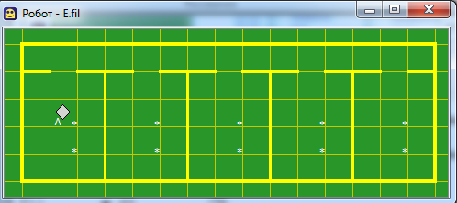
Задача 2Е
Составьте программу рисования узора. Начальное положение робота отмечено .

Slide 51
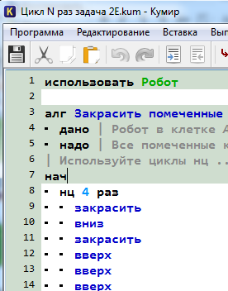
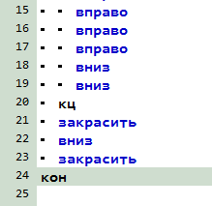
Алгоритм решения . Задача 2Е

Slide 52
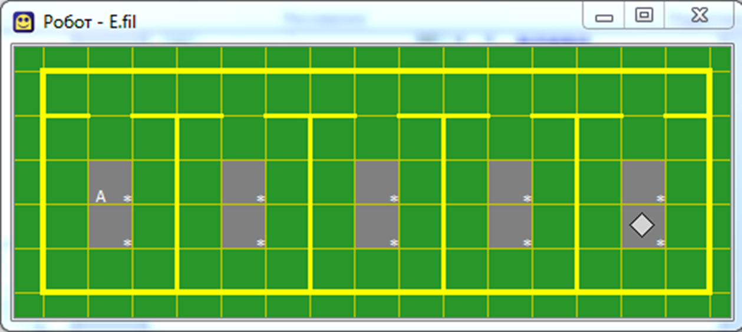
Результат решения. Задача №2E

Slide 53

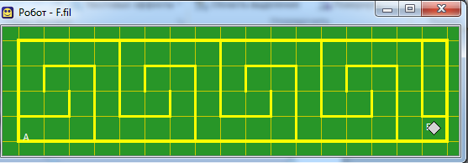
Задача 2F

Slide 54
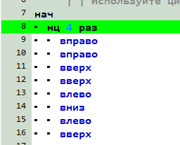

Алгоритм решения . Задача 2F

Slide 55
Используемые источники
Босова Л.Л. Учебник «Информатика. ФГОС» 8 класс. Издательство: Бином. ЛБЗ, 2015г.
Босова Л.Л. Электронное приложение к учебнику «Информатика» для 8 класса, П2.3.
Электронный практикум среды Кумир для исполнителя Робот.

